Slide 1

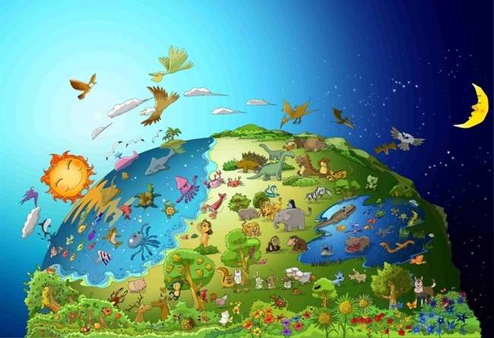

No.1 El Palabra de Dios
Dios
Hecho
El mundo

Slide 2


de hoy Palabra
En el principio Dios creó
los cielos y la tierra.
Génesis 1:1

Slide 3

Al principio, la oscuridad cubría la superficie.
No había ningún hombre, ni luz. No había nada.

Slide 4
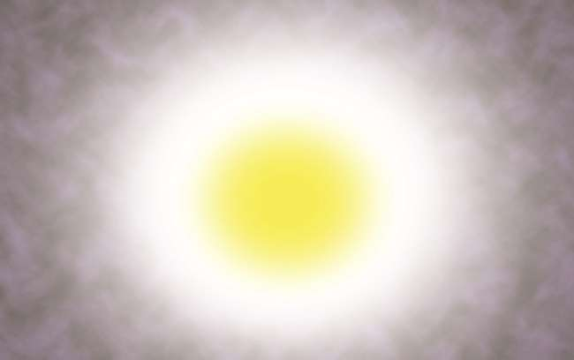
Dios dijo: “Hágase la luz”.
y había luz.

Slide 5
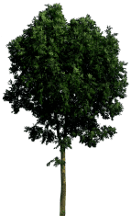



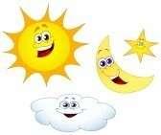
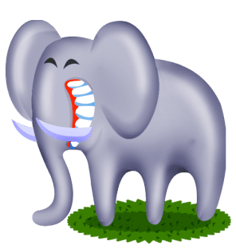
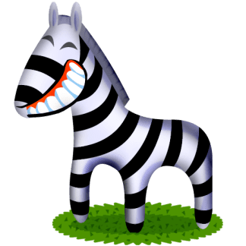
1
3
5
2
4
6
El primer día, Dios separó la luz de las tinieblas. Hizo el mundo entero en seis días.

Slide 6
Toda clase de animales y plantas, pájaros y peces están llenos en la tierra, en el mar y en el cielo. Dios miró todo lo que había hecho y dijo: “¡Muy bien!”.

Slide 7


La lección de hoy
¿Quién hizo el mundo?
Dios hizo el mundo.
¿Quién mantiene el mundo en orden?
Dios mantiene el mundo en orden.
El mundo no fue hecho por sí solo.
El mundo no puede moverse por sí solo.
Debemos recordar que Dios hizo el mundo entero y aún tiene control sobre todos ellos.

Slide 8
¿Quien es Dios?
Él es...
el creador que hizo el mundo entero, incluyéndome a mí.

Slide 9
El cuestionario de hoy
¿Con qué hizo Dios el mundo?
① piedra
② agua
③ polvo
④ palabra
④ palabra

Slide 10
de hoy Palabra
En el principio Dios creó
los cielos y la tierra.
Génesis 1:1

Slide 11

Biblia Niños No.2 La Palabra de Dios
comieron el fruto prohibido

Slide 12
La palabra de hoy
Dios creó al hombre a su imagen, a imagen de Dios lo creó;
varón y hembra los creó.
Génesis 1:27

Slide 13

Adán y Eva eran las mejores criaturas entre las criaturas de Dios.
Porque fueron creados según la imagen de Dios.

Slide 14

Dios le dijo al hombre, ""Eres libre de comer de cualquier árbol del jardín; pero del árbol del conocimiento del bien y del mal no debes comer, porque cuando de él comas, ciertamente morirás ".

Slide 15

Pero Satanás disfrazado de serpiente tentó a Eva.
Finalmente, Eva comió la fruta.

Slide 16

Y Eva le dio otra a Adán.
Adán también se lo comió.

Slide 17

Dios los expulsó del Edén porque no escucharon a Dios.
A partir de ese momento entró el pecado en el mundo.

Slide 18
La lección de hoy
El pecado entró en el mundo porque Adán y Eva no obedecieron el mandato de Dios.
¿Obedezco la palabra de Dios?
Si creo en Dios, debo obedecer la palabra de Dios.

Slide 19
¿Dios es?
Dios..
No le gusta la desobediencia.
Bendito el hombre que obedece su palabra.

Slide 20
El cuestionario de hoy
¿Qué dijo Dios de no comer a la humanidad?
① fruta
② carne
③ vegetal
④ el fruto del conocimiento del bien y del mal
④ el fruto del conocimiento del bien y del mal

Slide 21
La palabra de hoy
Dios creó al hombre a su imagen, a imagen de Dios lo creó;
varón y hembra los creó.
Génesis 1:27

Slide 22

No.3 La Palabra de Dios
Noé hizo un gran barco (un arca) en la alta montaña

Slide 23
de hoy Palabra
Entonces el Señor dijo a Noé: "Entra en el arca tú y toda tu familia, porque te he encontrado justo en esta generación.
(Génesis 7:1)

Slide 24

Dios vio que todos los habitantes de la tierra corrompieron sus caminos. Dios le dijo a Noé: “Destruiré tanto a los pueblos como a la tierra. ¡Haz un gran barco en la montaña!

Slide 25

Noé comenzó a construir un barco en la montaña tal como Dios le ordenó. La gente pensaba que estaba loco.

Slide 26

Noé permitió que todo tipo de criaturas entraran en el barco con los 8 miembros de su familia como Dios le ordenó.

Slide 27

La lluvia siguió cayendo sobre la tierra durante 40 días como Dios dijo.

Slide 28

Al final, la tierra quedó cubierta de agua. Todo ser viviente que se movía sobre la tierra murió. Sólo quedó Noé y los que estaban con él en el arca.

Slide 29
La lección de hoy
La gente no escuchó a Noé, quien les dio la oportunidad de salvarse de un gran diluvio.
Solo dijeron que Noah estaba loco.
Cuando les comunicas el evangelio a tus amigos, es posible que ellos no te escuchen bien.
Pero, al final, sabrán que la palabra de Dios es verdad.

Slide 30
Dios ?
Dios..
Dios odia el pecado y juzga el pecado.

Slide 31
El cuestionario de hoy
¿Qué le dijo Dios a Noé que hiciera?
① Un barco (un arca)
① Un barco (un arca)
② Un coche
③ Una casa
④ Una bicicleta

Slide 32
La palabra de hoy
Entonces el Señor dijo a Noé: "Entra en el arca tú y toda tu familia, porque te he encontrado justo en esta generación.
Génesis 7:1

Slide 33

No.4 La Palabra de Dios
El Arcoiris era el Pacto de Dios

Slide 34
de hoy Palabra
Siempre que aparezca el arco iris en las nubes, lo veré y recordaré el pacto eterno entre Dios y todos los seres vivientes de todo tipo sobre la tierra".
Génesis 9:16

Slide 35

Todo ser viviente fue exterminado, sólo quedaron Noé y los que estaban con él en el arca.

Slide 36

La lluvia siguió cayendo sobre la tierra durante cuarenta días.

Slide 37

Cuando dejó de llover, Noé envió una paloma.
La paloma volvió a él con una hoja de olivo fresca en el pico. Noé supo: “¡El agua retrocedió de la tierra!”

Slide 38

Noé salió con su familia y adoró a Dios. “Gracias Dios por darnos un mundo nuevo”.

Slide 39

Dios le mostró un arco iris como señal del pacto y la bendición. "¡Vive feliz en el nuevo mundo!"

Slide 40
La lección de hoy
Dios ha salvado a Noé y su familia.
Dios prometió que los bendeciría y haría un mundo nuevo a través de ellos.
Dios también nos ha salvado a través de Jesús.
Tenemos que creer que Dios hará Su nuevo mundo a través de nosotros.

Slide 41
¿Yahvé Dios?
Yahvé Dios..
Yahweh Dios es nuestro Padre que salva y bendice abundantemente a sus amados hijos cuando creemos en Él.

Slide 42
El cuestionario de hoy
¿Qué envió Noé para ver que la tierra se secara?
① Águila
② gorrión
③ Paloma
③ Paloma
④ Pato

Slide 43
La palabra de hoy
Siempre que aparezca el arco iris en las nubes, lo veré y recordaré el pacto eterno entre Dios y todos los seres vivientes de todo tipo sobre la tierra".
Génesis 9:16

Slide 44

Numero 5 El Palabra de Dios
personas que construyeron
La Torre de Babel

Slide 45
La palabra de hoy
Por eso la llamaron Babel, porque allí confundió Jehová
el idioma de todo el mundo. Desde allí los dispersó el Señor
sobre la faz de toda la tierra.
Génesis 11:9

Slide 46
La gente quería ser más grande y más famosa que Dios. Entonces comenzaron a construir una torre alta.

Slide 47

Así, estaban construyendo la torre por completo.
“Mostrémonos al mundo. ¡Somos tan geniales!

Slide 48


?
?
Sin embargo, cuando Dios vio su arrogancia, confundió su idioma para que no se entendieran.

Slide 49

Como no podían entenderse, no podían trabajar juntos. Finalmente, se esparcieron por la faz de la tierra. Hasta ahora los idiomas del mundo son diferentes entre sí.

Slide 50
La lección de hoy
La gente quiere ser más grande y más elevada que Dios.
Esta mente se llama "arrogancia".
Dios odia la "arrogancia".
Lo opuesto a la arrogancia es la "humildad".
Debemos ser 'humildes' ante Dios para agradarle.

Slide 51
¿Yahvé Dios?
Yahvé Dios..
Yahweh Dios es más grande y más sabio que nosotros.
No podemos ser más sabios que Dios aunque combinemos toda nuestra sabiduría.

Slide 52
El cuestionario de hoy
¿Por qué no pudieron terminar la torre?
① Dios causó el diluvio cuando ellos lo hicieron
② Dios hizo que se encendiera un fuego cuando lo hicieron.
③ Dios hizo un terremoto cuando lo hicieron.
④ Dios hizo que no se entendieran cuando lo hicieron.
④ Dios hizo que no se entendieran cuando lo hicieron.

Slide 53
de hoy Palabra
Por eso la llamaron Babel, porque allí confundió Jehová
el idioma de todo el mundo. Desde allí los dispersó el Señor
sobre la faz de toda la tierra.
Génesis 11:9

Slide 54
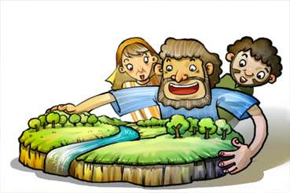
No.6 La Palabra de Dios
Dios llamó a Abraham

Slide 55
La palabra de hoy
El Señor había dicho a Abram: "Deja tu país, tu pueblo y tu
casa de mi padre y vete a la tierra que te mostraré.
Génesis 12:1

Slide 56

Ur de los caldeos era la ciudad idólatra.
Abraham nació y vivió allí.

Slide 57

Un día, el Señor Dios le había dicho: “Sal de tu país y yo te bendeciré”.

Slide 58

Aunque Abraham no sabía adónde ir, obedeció la palabra de Dios y se fue como el Señor le había dicho.

Slide 59



Sufrió muchas cosas difíciles mientras viajaba pero Dios lo protegió con seguridad.

Slide 60

Finalmente, Abraham llegó a la tierra de Canaán. Vivía allí. "Gracias Dios."

Slide 61
de hoy Lección
Abraham dejó su ciudad natal obedeciendo la palabra de Dios.
Así, nosotros debemos creer en Dios y obedecer su palabra.
Debemos tener el deseo de obedecer la palabra de Dios en cualquier momento.

Slide 62
Yahvé Dios es?
Yahvé Dios….
Él es nuestro Padre que cumple su promesa a cualquier precio.

Slide 63
El cuestionario de hoy
¿Dónde nació Abraham?
① Canaán
② Harán
③Israel _
④ Ur de los caldeos
④ Ur de los caldeos

Slide 64
de hoy Palabra
El Señor Dios le había dicho a Abram: “Deja tu país, tu pueblo y la casa de tu padre, y vete a la tierra que te mostraré”.
Génesis 12:1

Slide 65

N° 7 La Palabra de Dios
Isaac, el hijo prometido

Slide 66
de hoy Palabra
Abraham tenía cien años cuando le nació su hijo Isaac.
Génesis 21:5

Slide 67

Dios le prometió a Abraham que le daría hijos tantos como estrellas en el cielo nocturno.
Pero no tuvo hijos hasta los 100 años.

Slide 68

Un día, Dios sacó a Abraham afuera por la noche.
“Mira hacia el cielo. ¿Puedes contar las estrellas?

Slide 69
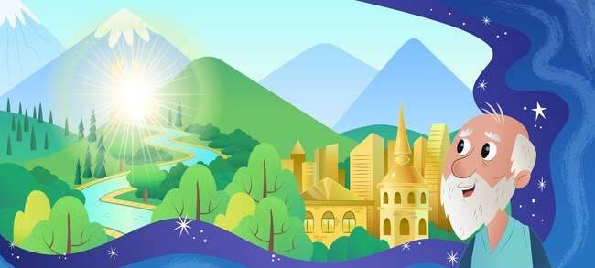
Dios le prometió darle también la hermosa tierra.

Slide 70
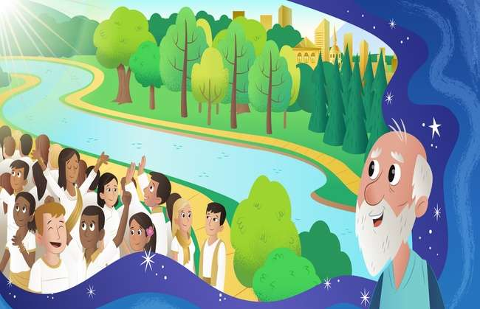
“Tus hijos serán tantos como las estrellas del cielo y como la arena a la orilla del mar”. Abraham creyó en la promesa del Señor.

Slide 71

Dios cumplió su promesa. Sara le dio un hijo a Abraham. Abraham le dio el nombre de Isaac que significa Alegría .

Slide 72
de hoy Lección
Abraham realmente creyó en la promesa de Dios aunque le parecía imposible.
Dios se alegró mucho cuando vio la fe de Abraham. Dios le dio a Isaac, el hijo prometido.
Dios ciertamente cumple su promesa, aunque a nosotros nos parezca imposible.

Slide 73
Dios es…
Dios es...
Todopoderoso (capaz de hacer todo)

Slide 74
El cuestionario de hoy
¿Qué edad tenía Abraham cuando tuvo a Isaac?
① 90
② 80
③ 70
④ 100
④ 100

Slide 75
La palabra de hoy
Abraham tenía cien años cuando le nació su hijo Isaac.
(Génesis 21: 5)

Slide 76

N°8 La Palabra de Dios
Abraham ofreció Isaac a Dios

Slide 77
La palabra de hoy
Entonces dijo Dios: Toma a tu hijo, tu único, Isaac, a quien amas,
y vete a la región de Moriah. sacrificarlo allí como holocausto
en una de las montañas de las que te hablaré”.
Génesis 22:2

Slide 78

Un día, Dios le dijo a Abraham:
“Ofréceme a tu único hijo en holocausto”.

Slide 79

Abraham amaba tanto a Isaac que se puso duro cuando escuchó de Dios. Pero decidió obedecer a Dios.

Slide 80

Abraham ató a Isaac y lo puso sobre el altar y trató de matarlo. En ese mismo momento,

Slide 81

“Abraham, Abraham, no lo mates. No le hagas nada. Ahora sé que temes y amas a Dios”. Esta fue la prueba que Dios le hizo a Abraham.

Slide 82

"¡Gracias Dios!" Dios aceptó gustosamente la fe de Abraham. Dios lo convirtió en antepasado de todos los creyentes.

Slide 83
La lección de hoy
Abraham amaba mucho a Isaac, pero para él era más importante obedecer la Palabra de Dios.
Debo amar a Dios más que a cualquier otra cosa y más que a cualquier otra persona en el mundo.

Slide 84
¿Dios es?
Dios es..
Padre nuestro que fortalece nuestra fe a través de la prueba.

Slide 85
de hoy Prueba
¿Qué le dijo Dios a Abraham que ofreciera en holocausto?
① Hijo
① Hijo
② Esposa
③ Perro
④ Ovejas

Slide 86
La palabra de hoy
Entonces dijo Dios: Toma a tu hijo, tu único, Isaac, a quien amas,
y vete a la región de Moriah. sacrificarlo allí como holocausto
en una de las montañas de las que te hablaré”.
Génesis 22:2

Slide 87

No.9 El Palabra de Dios
Isaac no peleó

Slide 88
La palabra de hoy
De allí partió y cavó otro pozo, y nadie discutió por él.
Le puso por nombre Rehobot, diciendo: Ahora el SEÑOR nos ha dado lugar
y floreceremos en la tierra."
Génesis 26: 22

Slide 89
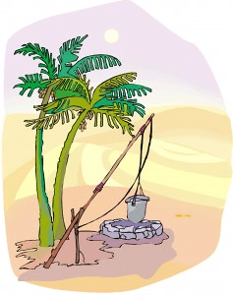
El pozos eran entonces importante, porque ellos podría conseguir fresco agua en el desierto. Isaac tenía los pozos heredados por su padre.

Slide 90

Sin embargo, los filisteos lo envidiaban. Entonces llenaron los pozos con tierra.

Slide 91
Pero Isaac no peleó con ellos. Se alejó y cavó el pozo. Descubrió un pozo de agua dulce.

Slide 92

En ese momento, el resto del pueblo le quitó el pozo a Isaac. Pero tampoco discutió con ellos.

Slide 93

Dios bendijo a Isaac. Volvió a cavar otro pozo. Dios le dio agua fresca de allí. Isaac construyó un altar y dio gracias.

Slide 94
La lección de hoy
Isaac no peleó con quienes le quitaron sus pozos.
Dios bendijo a Isaac.
Tampoco tenemos que pelear con los demás.
Tenemos que amar y perdonar a los demás.

Slide 95
¿¿Dios es??
Dios ….
Odia a los que pelean con los demás.
Él ama a quienes se aman.

Slide 96
el cuestionario de hoy
¿Por qué sufrió Isaac un momento difícil?
① casa
② cordero
③ bien
③ bien
④ familia

Slide 97
La palabra de hoy
De allí partió y cavó otro pozo, y nadie discutió por él.
Le puso por nombre Rehobot, diciendo: Ahora el SEÑOR nos ha dado lugar
y floreceremos en la tierra."
Génesis 26: 22

Slide 98

No.10 El Palabra de Dios
Esaú vendió la primogenitura
por un plato de guiso rojo

Slide 99
La palabra de hoy
Entonces Jacob le dio a Esaú pan y guisado de lentejas.
Comió y bebió, luego se levantó y se fue.
Entonces Esaú menospreció su primogenitura.
Génesis 25:34

Slide 100

La esposa de Isaac, Rebeca, dio a luz a gemelos. El nombre del primer hijo fue Esaú y el segundo fue Jacob.

Slide 101

A Esaú le gustaba cazar. Entonces le encantaban las actividades al aire libre. Pero Jacob era un hombre tranquilo que se quedaba en casa.

Slide 102

Un día, mientras Jacob estaba cocinando un guiso, Esaú regresó a casa hambriento después de cazar.

Slide 103
“¡Dame un poco de guiso!”, “Primero véndeme tu primogenitura. Entonces te daré un poco”. Esaú tenía tanta hambre que vendió su primogenitura por un plato de guiso rojo.

Slide 104

Finalmente, Jacob engañó a su padre para obtener la bendición. Por fin obtuvo la bendición. Todas estas cosas sucedieron por la providencia de Dios.

Slide 105
La lección de hoy
Esaú pensó que resolver el problema del hambre era más importante que obtener la bendición espiritual.
Finalmente, jacob convertirse el antepasado de los israelitas.
¿Qué crees que es más importante?
La bendición de ser hijos de Dios no puede sustituirse por nada.

Slide 106
¿Dios es?
Dios es
Dios está cumpliendo Su propia voluntad a pesar del error y la falsedad de los hombres.

Slide 107
de hoy Prueba
¿Por qué vendió Esaú su primogenitura?
① fideos
② pan
③ carne
④ guiso rojo
④ guiso rojo

Slide 108
de hoy Palabra
Entonces Jacob le dio a Esaú pan y guisado de lentejas.
Comió y bebió, luego se levantó y se fue.
Entonces Esaú menospreció su primogenitura.
Génesis 25:34

Slide 109

N° 11 La Palabra de Dios
El sueño de Jacob

Slide 110
La palabra de hoy
Tuvo un sueño en el que vio una escalera apoyada en la tierra, cuya cima llegaba al cielo, y los ángeles de Dios subían y descendían por ella.
Génesis 28: 12

Slide 111

Jacob engañó a su hermano con una mentira. Tenía miedo de que lo mataran. Entonces, huyó de su casa a su tío en Harán.

Slide 112

Por la noche, tomando allí una piedra, dormía poniéndola debajo de su cabeza a modo de almohada. Estaba solo allí sin familia. Entonces tuvo miedo y se sintió solo.

Slide 113

Jacob vio ángeles de Dios que subían y descendían por una escalera en la tierra hacia el cielo.

Slide 114

Escuchó la voz de Dios: "Yo estoy contigo y te cuidaré dondequiera que vayas".

Slide 115

Cuando despertó por la mañana, adoró a Dios, quien le prometió que estaría con él, y dio gloria a Dios.

Slide 116
La lección de hoy
Como Dios estuvo con Jacob que tenía miedo de quedarse solo,
Nuestro Padre Dios también nos cuida cuando estamos solos.
Como Jacob, debemos honrar y dar gloria a Dios que está siempre con nosotros.

Slide 117
¿Dios es?
Dios
Dios está con nosotros en cualquier lugar y en cualquier momento.
Dios nos está cuidando siempre.

Slide 118
de hoy Prueba
Cuando Jacob durmió, ¿qué tomó como almohada?
① madera
② piedra
② piedra
③ bolsa
④ piel de animal

Slide 119
La palabra de hoy
Tuvo un sueño en el que vio una escalera apoyada en la tierra, cuya cima llegaba al cielo, y los ángeles de Dios subían y descendían por ella.
Génesis 28: 12

Slide 120

No.12 El Palabra de Dios
José vendido por sus hermanos

Slide 121
La palabra de hoy
"Vamos, matémoslo y echémoslo en una de estas cisternas.
y decir que un animal feroz lo devoró.
Luego veremos qué sucede con sus sueños".
(Génesis 37: 20)

Slide 122

Jacob tuvo doce hijos. Amaba a José más que a cualquiera de sus otros hijos. Entonces, hizo una tela ricamente hermosa para José.

Slide 123

Sus hermanos lo odiaban mucho porque su padre lo amaba especialmente. “Vendamos a José. Digámosle al padre que murió.

Slide 124

Vendieron a José como esclavo a los comerciantes que pasaban.
Al oír esto, Jacob se entristeció profundamente.

Slide 125

José vivió una vida dura como esclavo. Sin embargo, creyó y confió en Dios sin cometer ningún pecado.

Slide 126

José fue enviado a prisión por un cargo falso. Sin embargo, trató de ser justo ante Dios incluso en la prisión. Dios no se olvidó de José y Dios tenía planes asombrosos para él.

Slide 127


La lección de hoy
José fue odiado y vendido como esclavo por sus propios hermanos. También fue encarcelado por cargos falsos.
Sin embargo, confió en Dios y trató de no cometer ningún pecado aún más.
Es posible que enfrentemos algunas dificultades.
No cometamos ningún pecado y pidamos ayuda a nuestro padre Dios que de buena gana escucha nuestra oración.

Slide 128
¿Dios es?
Dios Padre Nuestro..
Nuestro Padre Dios tiene planes asombrosos para nosotros incluso en tiempos difíciles.

Slide 129


El cuestionario de hoy
¿Qué le dio Jacob sólo a José entre sus doce hijos?
① juguetes
② Biblia
③ tela ricamente hermosa
③ tela ricamente hermosa
④ dinero

Slide 130
La palabra de hoy
"Vamos, matémoslo y echémoslo en una de estas cisternas.
y decir que un animal feroz lo devoró.
Luego veremos qué sucede con sus sueños".
(Génesis 37: 20)

Slide 131

N° 13 La Palabra de Dios
Joseph se convirtió en Primer Ministro en Egipto

Slide 132
La palabra de hoy
Entonces Faraón dijo a José: “Por la presente te pongo a cargo de toda la tierra de Egipto”.
Génesis 41: 41

Slide 133

Faraón, el rey de Egipto, tuvo un sueño. 7 vacas gordas y después salieron 7 vacas feas. 7 vacas feas se comieron a 7 vacas gordas. Fue un sueño muy extraño.

Slide 134

Nadie pudo interpretar su sueño en el palacio. El jefe de los coperos que fue ayudado por José lo presentó al rey.

Slide 135

Dios le dio sabiduría a José. Entonces pudo interpretar el significado del sueño y se lo contó al rey.

Slide 136

Faraón se conmovió tanto que nombró a José, que estaba prisionero, para el segundo puesto más alto del país.

Slide 137

José llegó a ser el primer ministro de Egipto y gobernó bien la tierra con la sabiduría que Dios le dio.

Slide 138
La lección de hoy
Dios tenía planes asombrosos para José.
Cuando nos enfrentamos a algunas dificultades, tampoco debemos decepcionarnos,
pero debemos esperar los maravillosos planes de Dios para nosotros y creer en Dios.

Slide 139
¿Dios es?
Dios hace según su voluntad.
Los humildes serán exaltados y los exaltados serán abatidos.

Slide 140
El cuestionario de hoy
¿Qué animales aparecieron en el sueño del faraón?
① pájaro
② perro
③ caballo
④ vaca
④ vaca

Slide 141
La palabra de hoy
Entonces Faraón dijo a José:
“Por la presente te pongo a cargo de toda la tierra de Egipto”.
Génesis 41: 41

Slide 142

No. 14 La palabra de Dios
José volvió a encontrarse con sus hermanos

Slide 143
La palabra de hoy
Aunque José reconoció a sus hermanos, ellos no lo reconocieron a él.
Génesis 42: 8

Slide 144

Faraón nombró a José primer ministro de Egipto. José controló sabiamente los siete años de grave hambruna.

Slide 145

Sin embargo, no había grano en Canaán debido al hambre. Tuvieron que bajar a Egipto para conseguir algo de grano para comer. Los hermanos de José también fueron a Egipto a comprar comida.

Slide 146

Aunque José reconoció a sus hermanos, ellos no lo reconocieron a él.

Slide 147

José les dijo quién era. Se sorprendieron al mirarlo y sintieron miedo de él.

Slide 148

José reconoció por qué Dios lo envió a Egipto. Perdonó a sus hermanos y llevó a toda su familia a Egipto y los cuidó a salvo.

Slide 149
La lección de hoy
José perdonó a sus hermanos que lo trataban mal y los amó según la voluntad de Dios.
Tenemos que perdonar a nuestra familia y amigos y amarlos.

Slide 150
¿Dios es?
Dios..
Nos perdona y nos ama.

Slide 151
El cuestionario de hoy
¿En qué país se convirtió Joseph en primer ministro?
① Egipto
① Egipto
②Israel _
③ Persia
④ Babilonia

Slide 152
La palabra de hoy
Aunque José reconoció a sus hermanos, ellos no lo reconocieron a él.
Génesis 42: 8

Slide 153

No.15 La Palabra de Dios
Un niño que se salvó del agua

Slide 154
La palabra de hoy
Cuando el niño creció, ella lo llevó con la hija de Faraón y él fue su hijo. Ella le puso por nombre Moisés, diciendo: "Yo lo saqué del agua".
éxodo 2:10

Slide 155

El rey de Egipto, el faraón, ordenó arrojar a todos los niños israelitas recién nacidos al río Nilo y dejar que los mataran.

Slide 156

Jocabed, la madre de Moisés, no tuvo más remedio que dejar que se llevaran a su hijo por el río Nilo.

Slide 157

En ese momento, la princesa egipcia vio al bebé mientras se bañaba en el río. Tenía en mente hacer crecer al niño.

Slide 158

Su hermana vio a la princesa sacar al bebé de la canasta. Ella le presentó a su verdadera madre, Jocabed, para que le amamantara al bebé.

Slide 159

Cuando el niño creció, lo llevaron de nuevo a la princesa para convertirse en su hijo. Ella le puso por nombre Moisés, diciendo: Yo lo saqué del agua. Moisés creció en Egipto Palacio.

Slide 160
La lección de hoy
Dios rescató a Moisés.
Dios nos salvó con Su asombrosa sabiduría y poder (providencia).
Creemos que los planes de Dios son más grandes y perfectos que los míos siempre.

Slide 161
¿Quién es Dios?
Dios..
Él es el Dios todopoderoso que cumple su voluntad a pesar de cualquier obstáculo.

Slide 162
El cuestionario de hoy
¿Qué pasó con el niño que fue arrastrado al agua?
① Lo ahogaron y se lo comieron los peces.
② Los pájaros rescataron al niño.
③ Dios rescató al niño del cielo.
④ La princesa de Egipto lo vio y lo rescató.
④ La princesa de Egipto lo vio y lo rescató.

Slide 163
La palabra de hoy
Cuando el niño creció, ella lo llevó con la hija de Faraón y él fue su hijo. Ella le puso por nombre Moisés, diciendo: "Yo lo saqué del agua".
éxodo 2:10

